Slide 1
معرفی بعضی فراورده های مورد استفاده در درمان سرماخودگی و سرفه بازار دارویی ایران
ارائه دکتر لاوین علی اصغرلو

Slide 2
تفاوت گیاه دارویی و داروی گیاهی
گیاهان دارویی شامل بخش‌هایی از گیاه است که پس از خشکاندن، بدون ایجاد هرگونه تغییری در مغازه‌ها و عطاری‌ها به فروش می‌رسد. زیره، رازیانه، هل یا دارچین مثال گیاهان دارویی هستند؛ اما داروهای گیاهی حاصل تبدیل برخی گیاهان به دارو در کارخانه‌های داروسازی و طی فرایندی خاص و استریل هستند . با این توضیحات و ذکر تفاوت گیاهان دارویی و داروهای گیاهی باید گفت که مطابق مجوز صنفی ارائه شده به عطاری‌ها، این صنف تنها حق فروش گیاهان دارویی را دارد و بالطبع داروهای گیاهی را می بایست از داروخانه ها تهیه کرد.

Slide 3
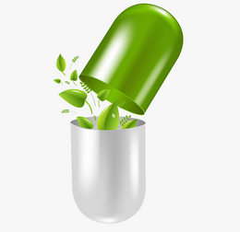
مهمترین نکته ای که باید توجه کنیم این است که گیاهان نیز دارو هستند و باید با آن ها مشابه سایر داروها رفتار کنیم و به نکات احتیاط مصرف و هشدار ها و عوارض جانبی شان توجه نمایيم.

Slide 4
سایر نکات استفاده از داروهای گیاهی
همواره توجه داشته باشید پزشک یا داروساز یا کسی که در زمینه داروهای گیاهی آموزش دیده باشد میتواند این دارو ها را تجویز یا ارائه نماید. به پزشک یا داروساز خود مصرف گیاهان دارویی را اطلاع دهید. سلامتی خود را جدی بگیرید و اجازه ندهید افراد فاقد صلاحیت علمی، بدون داشتن مدرک تحصیلی و اطلاعات کافی در زمینه داروهای گیاهی شما را در این زمینه راهنمایی کنند.
به‌طورکلی فروش انواع دارو ازجمله داروهای گیاهی در محلی به‌غیراز داروخانه غیرمجاز می‌باشد که در صورت عدم توجه و جدی گرفتن موضوع خطرات دستیابی به داروهای تقلبی، غیراستاندارد، بدون مجوز یا آلوده با خرید دارو به‌صورت آنلاین یا از طریق پستی افزایش می‌یابد.
از مصرف گیاهان دارویی با ترکیب نامشخص خودداری کنید.
داروهای گیاهی را برای مدت‌زمان محدود مصرف کنید.
از توصیه این داروها به دیگران خودداری کنید.
مانند سایر داروها، داروهای گیاهی نیز باید دور از دید و دسترس کودکان نگهداری شوند.
توجه داشته باشید درصورتی‌که استفاده نامناسبی از گیاهان دارویی داشته باشیم ممکن است خطرآفرین باشند.

Slide 5
مصرف داروی گیاهی باید برای افراد با مشخصات زیر با احتیاط و زیر نظر پزشک صورت گیرد:
افرادی که داروهای دیگر مصرف می کنند
افراد مبتلا به بیماری های جدی مانند بیماری های کبدی یا کلیوی
افرادی که قرار است تحت جراحی قرار بگیرد
زنان باردار یا شیرده
سالمندان
کودکان

Slide 6
معرفی بعضی گیاهان دارویی که در ترکیبات ضد سرفه و درمان سرماخوردگی به کار می روند:
پرسیاوشان
پوتار
تخم تاج خروس
تخم خرفه
ریشه بز
قدومه سپستان
بنفشه
سرخارگل
زنجبیل
نعناع
زوفا
به‌دانه
آویشن
پیچک
ختمی
عسل
اکالیپتوس
شیرین بیان
رازیانه
عشقه

Slide 7
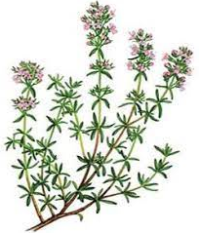
آویشن ( (thyme
از تیره نعنا، گیاه پایا که به صورت بوته های کوچک کوسنی شکل بومی نواحی مرتفع کوهستان های ایران است.
از گذشته به منظور مقاصد زیبایی و آشپزی و دارویی استفاده فراوان می شده است.
در مصرف همزمان آن با پیچک طی ده روز کاملا ایمن است.
درباره استفاده موضعی روغن های آویشن در اطفال مطالعات اندکی انجام شده است.
در بارداری و شیر دهی: در صورتی که در مقادیر غذایی به کار رود کاملا ایمن است ولی در مقادیر دارویی مطالعات اندکی صورت گرفته است.
عوارض:
پوستی: استفاده مداوم آویشن ممکن است باعث درماتیت تماسی شود. (مطالعه ای که 5 درصد شرکت کنندگان) دچار بودند.
واکنش های آلرژیک ممکن است در افرادی که به سایر اعضای خانواده لامیاسه حساسیت دارند دیده شود.
اثربخشی(effectiveness)
اثربخشی آویشن در درمان سرفه در استفاده آن به تنهایی اثبات شده نیست. در یک مطالعه استفاده آن به همراه گل گاو زبان به مدت 7 تا 9 روز اثر بخشی قابل قبولی در کاهش سرفه نشان داد. در مطالعه دیگر اثربخشی فراوده برونشی پرت که حاوی آویشن و پیچک بود کاهش شدت و طول سرفه نسبت به پلاسبو قابل ملاحظه بود.
سرماخوردگی: مطالعات کافی انجام نشده است.
تداخلات:
به صورت تئوری: استفاده همزمان آن با آنتی کولینرژیک ها باعث کاهش اثربخشی آنتی کولینرژیک می شود.
عصاره برگ های آویشن با آنتی کواگلان ها یا آنتی پلاکت ها اثرات تجمعی دارد.
آویشن ممکن است شرایط حساس به هرمون مانند بعضی سرطان های مرتبط با هرمون را بد تر کند.

Slide 8
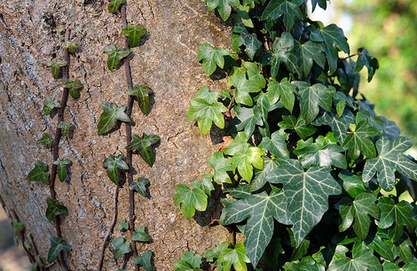
پیچک(Convolvulus arvensis)
پلی فنول ها یا ترکیبات گیاهی به نام ساپونین و فلاونوئید است.
ترکیبات ضد التهابی و آنتی اکسیدانی قوی هستند.
کمک به کاهش التهاب ناشی از سرماخوردگی و عفونت ویروسی مفید است.

Slide 9
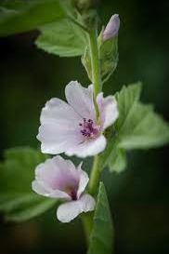
ختمی((althea officinalis
اثرات: کاهش تحریکات موضعی، باعث تحریک فاگوسیت ها می شود و به عنوان ضد التهاب عمل می کند و باعث تحریک سیستم ایمنی می شود و اثرات هیپوگلایسمیک دارد.
بهتر است سایر دارو ها یک ساعت قبل یا چند ساعت بعد از استفاده گل ختمی استفاده بشوند. زیرا ختمی ممکن است جذب خوراکی سایر دارو ها را کم کند یا به تاخیر بیاندازد.
تداخلات با سایر مکمل ها یا مطالعات حیوانی با گل ختمی مشاهده نشد. به عنوان دهان‌شویه باعث کاهش التهابات دهانی می شود.
بیماران دیابتی باید قند موجود در گل ختمی را در نظر بگیرند.
نگه داری: دور از نور و حشرات

Slide 10
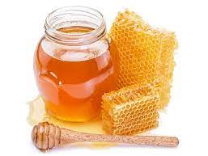
عسل
در کودکان کمتر از 12 ماه، به علت احتمال آلودگی با سم کلستریدیوم بوتولینم منع مصرف دارد. مصرف عسلی که با سم این باکتری یا اسپور های آن آلوده باشد در بزرگسالان و کودکان بالای 12 ماه این مشکل را ایجاد نمی‌کند.
عوارض گوارشی: سوزش معده، تهوع و استفراغ خفیف
استفاده کوتاه مدت در افرادی که حداقل 12 ماه سن دارند منعی ندارد.
بسیاری از مطالعات کاهش سرفه در کودکان بعد استفاده عسل را نوشته اند. مخصوصا استفاده آن قبل خواب باعث کاهش سرفه شبانه می‌شود.
استفاده اینترانازل آن به نظر نمی رسد برای درمان رینوسینوزیت مفید باشد.
اثر آن در بهبود آسم و یا رینیت آلرژیک شناخته شده نیست.
طبق مطالعه دیگر استفاده آن با دوز 0.5 ‌گرم به ازای هر کیلوگرم وزن بدن به مدت 12 هفته روی هموگلوبین A1C اثر ندارد.

Slide 11
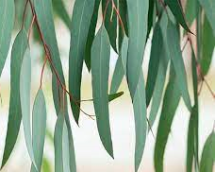
اکالیپتوس(Eucalyptus camaldulensis)
برگ‌هایی باریک و نوک تیز و کاملا چرمی دارد که در صورت فشرده شدن بوی نافذ از آن استشمام می‌گردد. این گیاه در نواحی جنوبی و شمالی کشور به خوبی رشد می‌کند
جز دارویی عصاره روغنی برگ‌ها و شاخه‌های هوایی
روغن اکالیپتوس اثرات اثرات ضد باکتری و ضد قارچ دارد، خاصیت ضد التهابی دارد.
اثر اکالیپتوس در کاهش سرفه به علت اثر سورفاکتانتی اثبات شده است.
ببه عنوان بخور در رفع سرماخوردگی‌ها و به عنوان دور کننده حشرات مصارف عمده دارد.
کودکان نباید از بخور اکالیپتوس استفاده کنند، زیرا ممکن است
باعث اسپاسم، آنافیلاکسی و علائم شبیه آسم شود.
در کودکان حتی بعد مصرف خوراکی چند قطره باعث مسمومیت شدید می‌شود.
در بزرگسالان مصرف 4-5 میلی‌لیتر ممکن است باعث کاهش فشار خون
و آنافیلاکسی شود. بعد مسمومیت نباید فرد را به استفراغ تحریک کرد و
باید از شارکول فعال استفاده شود. سپس سایر مراقبت‌هارا به عمل آورد.

Slide 12
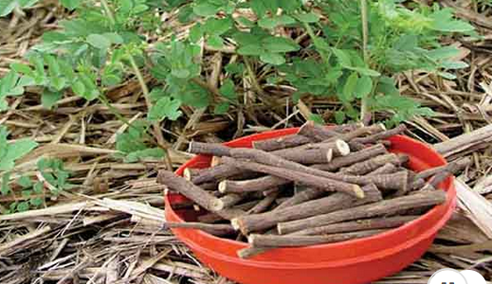
شیرین بیان(Glycyrrhiza glabra)
قطعات ضخیم و کاملا چوبی با پوسته‌ای به رنگ قهوه‌ای تیره و شیار‌های طولی نامنظم، قسمت داخلی به رنگ زرد طلایی و طمع بسیار شیرین
این قطعات از ریزم‌های گیاه شیرین‌بیان است.
از تیره پروانه واران، گیاهی علفی و پایا، دارای برگچه‌های متعدد و چسبناک و نیزمیوه‌های قرمز رنگ و تسبیحی شکل،
به عنوان خلط آور در برخی شربت های ضد سرفه کاربرد دارد.
اندیکاسیون‌هایی که توسط commission E مورد قبول است، سرفه، برونشیت و گاستریت است.
این گیاه دارای اثرات ضدپلاکت و آنتی ترومبین است.
در بیماران مصرف کننده داروهای ضدانعقاد
باید با احتیاط مصرف شود.

Slide 13
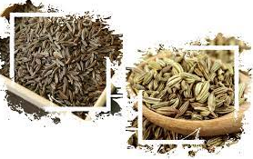
زیره(Carum carvi)
ممکن است باعث افزایش قند خون شود.
در طب سنتی به عنوان ضدعفونی کننده استفاده می‌شود.
ایمنی آن در شیردهی و بارداری اثبات نشده است.
اثرات ضد میکروبی آن علیه باسیلوس، سودومونا و کاندیدا اثبات شده است.
هیچ عارضه جانبی در دوز‌های
قابل استفاده درمانی آن گزارش
نشده است.

Slide 14
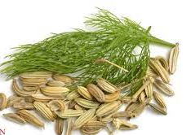
رازیانه ( (foeniculum vulgare
جز دارویی روغن فنول که از میوه های رسیده و دانه گیاه رازیانه استخراج می‌شود.
اندیکاسیون‌های مورد تائید commission E سرفه و برونشیت است.
عارضه جانبی واکنش آلرژیک به ندرت مشاهده می‌شود.
افرادی که حساسیت به کرفس دارند به رازیانه هم ممکن است دچار حساسیت متقاطع شوند.
باعث تحریک حرکات دستگاه گوارش می‌شود. در دوز‌های بالا ضد اسپاسم است.
در in vitro اثرات ضدمیکروبی خوبی از آن گزارش شدهاست.
افراد دیابتیک باید میزان قند خون این فراورده را بررسی کنند.

Slide 15
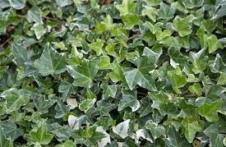
عشقه(Hedera helix)
در التهاب حنجره و حلق گرفتگی صدا و برونشیت مزمن کاربرد دارد.
در دوز های درمانی اثرات جانبی خاصی از آن گزارش نشده است.
در مسمومیت ممکن است باعث تهوع، استفراغ و سردرد و اختلال در ریتم قلبی شود.
مصرف خوراکی آن ممکن است باعث تحریک مخاطات شود و بهتر است پزشک تجویز کند.
در استفاده آن در دوزهای درمانی عارضه جانبی خاصی گزارش نشده است.
در صورت مسمومیت با آن باید شست و شوی معده صورت بگیرد.

Slide 16
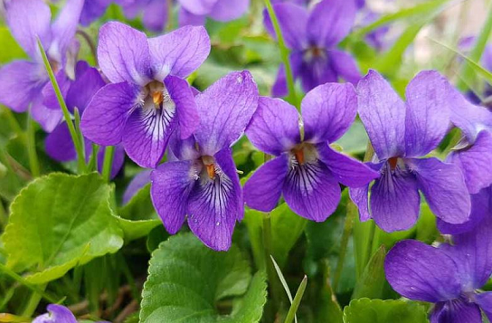
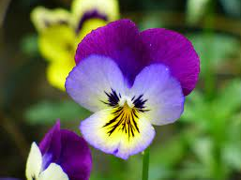
بنفشه
بنفشه آفریقایی: viola odarata
گزارشی از عوارض جانبی و تداخلات این گیاه نبوده است و
مطالعات فارماکولوژیکی در مورد آن انجام نگرفته است.
در مطالعات حیوانی ثابت شده وقتی با دوز 77.4 میلی گرم در رت
استفاده می شود. اثرات دیورتیکی دارد.
عصاره هگزان، کلرفرم و آبی ریشه گیاه بنفشه
با غلظت 1.2 گرم به ازای هر گیلوگرم وزن بدن خرگوش به خوبی تحمل می‌شد.
منبع:
بنفشه سه رنگ : vilola tricolor
بابرگ‌های متناوب بیضی‌شکل و گل‌های کوچک سفید یا زرد رنگ با پنج گلبرگ
به رنگ‌های سفید، زرد یا آبی و بومی جنگل‌های شمال استان است.
از جمله کاربردهای بنفشه سه رنگ در طب سنتی:
خلط آور، معرق، برطرف‌کننده جوش‌ها می‌باشد.
اثر ضد سرفه به علت خاصیت موسیلاژی گیاه است.

Slide 17
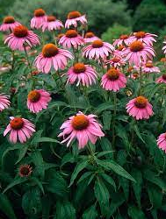
سرخارگل(echinacea purpurea)
مطالعات نشان داده است استفاده کوتاه مدت گیاه اکیناسه
به مدت ده روز ایمن می باشد.
این گیاه روی سیستم فاگوسیتی اثر دارد و روی سیستم ایمنی اثر ندارد.
مصرف خوراکی اکیناسه در صورتی که سرمانخورده اید به پیش‌گیری از سرماخوردگی کمک می کند. به نظر نمی رسد این گیاه برای درمان سرماخوردگی هایی که قبلا ایجاد شده است مفید باشد.
تحقیقات بالینی اولیه در کودکان سالم 4 تا 12 ساله نشان میدهد مصرف 4 میلیگرم آن در روز به مدت 4 ماه باعث کاهش بروزعلائم سرماخوردگی و عوارض تنفسی (ذات الریه و اوتیت میانی) می شود.
سایر موارد مصرف این گیاه که توسط commission E تائید شده است:
سرماخودگی، سرفه برونشیت، التهاب دهان و حلق و مری
منع مصرف در MS، ایدز و بارداری
تداخلات: باداروهای تحریک کننده سیستم ایمنی و تضعیف کننده سیستم ایمنی

Slide 18
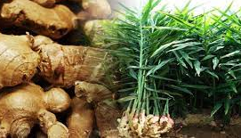
زنجیبل(Zingiber officinale)
توصیه عمومی مردم به همدیگر در موقع سرماخوردگی استفاده از ترکیب زنجبیل و عسل در آب ولرم است.
این گیاه از دیرباز به عنوان یک ادویه استفاده می شده است.
مزاج آن گرم و خشک در درجه سوم است.
از این جهت که باعث افزایش گرمی بدن می شود در فصل سرد کاربرد دارد.
از جمله مهم ترین تداخلات این گیاه:
آنتی کواگولانت ها
ضد التهاب استروئیدی
سیر
سولفاسالازین

Slide 19
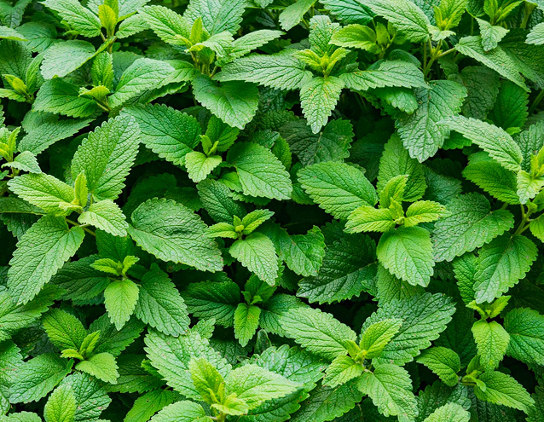
نعناع
برگها یخشک‌شده و خردشده به همراه کمی از شاخه‌های چهارگوش سبز مایل به قهوه‌ای که با کیفیت ‌های مختلف ارائه می‌شود. این محصل متعلق به گونه‌های مختلف از جنس نعناع است به نام های
1- menta spicata
نعنا قمی خراسانی یا تبریزی
Menta piperita-2
فراورده‌های موجود در بازار:
محلول منتول ضد احتقان بینی و
ضد سردرد که از اسانس نعناع فلفلی تهیه شده است.

Slide 20
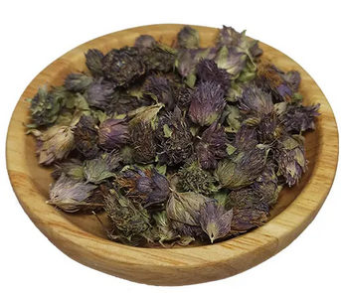
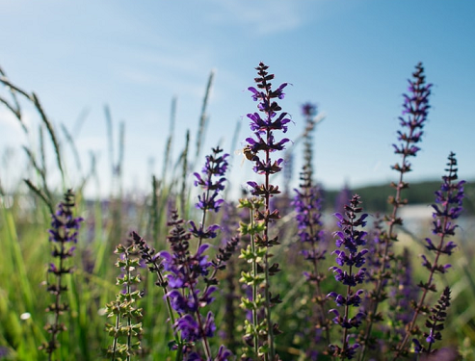
زوفا (Hyssopus officinalis)
گل‌های مجتمع، پوشیده از براکته‌های گرد و نوک تیز و کاغذی به رنگ سبز مایل به بنفش و از گیاه با نام علمی nepeta bracteate benth از تیره نعناع labiatae به دست می‌آید.
دارای اثرات خلط آوری، ضدعفونی کنندگی، آنتی باکتریال و آنتی وایرال
به عنوان برطرف‌کننده آسم
و ضد نفخ مصرف سنتی دارد.
در شیردهی مطالعات کافی صورت نکرفته است
و در بارداری منع مصرف دارد
در استفاده آن در دوز‌های درمانی
تشنجات تونیک کلونیک گزارش شده است.
در خصوص عوارض جانبی آن در صورت استفاده
دردوز‌های درمانی مطالعات کافی صورت نگرفته است.
اثرات ضد ویروس اثبات شده ای علیه ویروس HIVو
سایر ویروس‌های دستگاه تنفسی دارد.

Slide 21
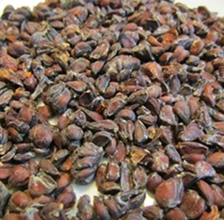
به دانه
دانه‌های تقریبا مخروطی، به رنگ قهوه‌ای روشن یا تیره که دارای دو پهلو صاف یا نوک‌باریک می‌باشد. تمام سطح دانه را لایه موسیلاژی شفاف و سفید رنگ که در مجاورت با آب متورم می‌شود می‌پوشاند. این دانه‌ها از میوه درخت به با نام علمی Cydonia oblonga Miller از تیره گل سرخ rosaceae به دست می‌آید.
به علت داشتن موسیلاژ فراوان کاربرد ضد سرفه دارد.
باید با فاصله یک ساعت از سایر داروها مصرف شود.

Slide 22
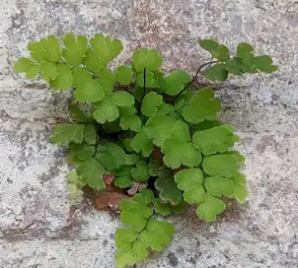
پرسیاوشان(Adiantum capillus-veneris)
از تیره سرخس و دارای برگ‌های سه قسمتی است و دمبرگ‌های منشعب به رنگ قهوه‌ای یا بنفش تیره. در قسمت نوک برگچه ها نقاط برجسته، سز یا قهوه‌ای رنگ مشاهده می‌شود که محل هاگدان‌های گیاه است.
این گیاه مانند سرخس‌ها در نواحی مرطوب زندگی می‌کند.
به عنوان ضد سرفه و خلط آور استفاده سنتی دارد.
در مورد تداخلات دارویی آن مطالعات کافی صورت نگرفته است.
در بارداری و شیردهی استفاده نشود زیرا اطلاعات کافی در دست نیست.
در دوز های بالا ممکن است باعث تهوع شود.

Slide 23
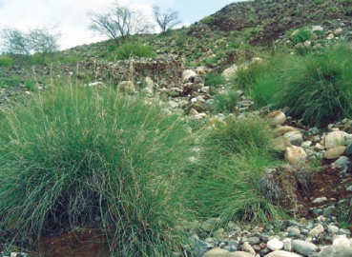
پوتار(Cymbopogon olieri)
از ریشه ‌های پسیده از الیاف فیبری و سرشاخه‌های بدو نانشعاب که دارای برگ‌های نازک، بلند و خوشه‌های انتهایی است. از تمام آن‌ها بویی شبیه بوی لیمو استشمام می‌گردد.
این گیاه مخصوص نواحی گرم و مرطوب ایران می‌باشد و به صورت بخور و به عنوان برطرف‌کننده سرماخوردگی مصرف سنتی دارد.
در رفرنس های نچرال مدیسن، pdr و فارماکوپه
گیاهان دارویی آمریکا در مورد این گیاه و
تداخلات دارویی آن توضیحی داده نشده است.

Slide 24
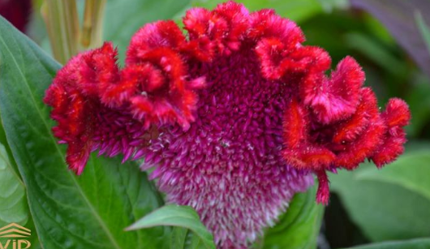
تخم تاج خروس
دانه های ریز و براق و عدسی شکل و سیاه‌رنگ که از گیاه تاج خروس با نام علمی Amaranthus lividus تشکیل شده است. تاج خروس گیاهی زینتی است که در نقاط مختلف ایران کشت می‌گردد. گل‌آذین مجتمع در انتهای شاخه‌های گیاه به صورت فشرده و صفحه مانند و به رنگ قرمز است. تخم تاج خروس به عنوان رفع سرماخوردگی و به عنوان یک ماده مقوی مصرف سنتی دارد.

Slide 25
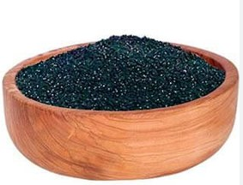
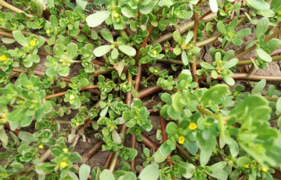
تخم خرفه
دانه‌های کوچک سیاه‌رنگ و براق به نام علمی Purtulaca oleraceae L ، خرفه گیاهی علفی و پرآب که در اکثر نقاط پرآب دیده می‌شود. ساقه های گوش‌دار و ضخیم در سطح زمین همچون برگ‌های گوشت‌دار از علائم مشخصه این گیاه است.
در طب سنتی به عنوان رفع التهابات داخلی و رفع سرفه و تسکین‌دهنده تشنگی استفاده می‌شود.

Slide 26
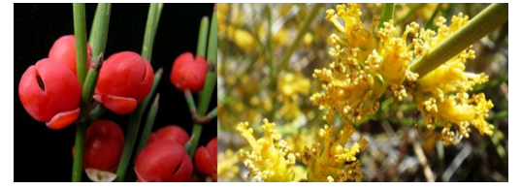
ریشه بز(E intermedia Schr)
قطعات سبز مایل به زرد و بند بند
از پایه‌های مختلف جنس درختچه ارمک یا ریش بز یا هوم یا افدرا تهیه می‌شود
از گونه E intermedia Schr
این گیاه سمی است، لیکن در مقدار دارویی به عنوان درمان سرماخوردگی و ضد درد مصرف سنتی دارد.

Slide 27
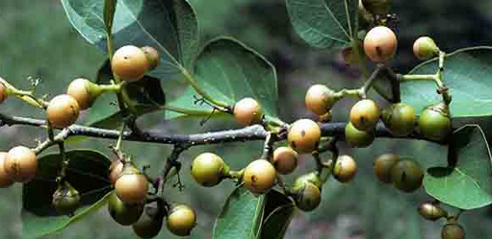
سپستان sepestan sebestan plums
میوه‌های خشک چروکیده و قهوه‌ای رنگ به شکل مخروطی نوک تیز که در مجاورت با آب ایجاد موسیلاژ فراوان می‌کند. از طریق خشک کردن میوه‌های کروی و زردرنگ گیاه سپستان با نام علمی cordia Myxa L ایجاد می‌شود که در حالت تازه دارای آب و موسیلاژ فراوان است.
سپستان دارای موسیلاژ فراوان است که در فرمول چهارتخمه جهت برطرف کردن سرفه و نرم کردن سینه مصرف سنتی دارد.

Slide 28
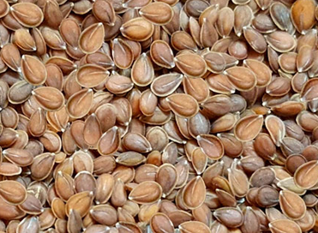
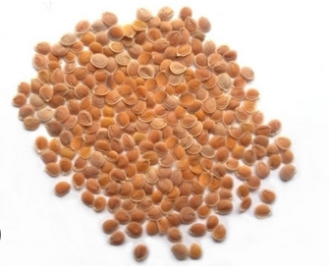
قدومه(چشم بلبل، توذریج، تودری)
Alyssum homolocarpum دو نوع قدومه شهری و شیرازی
مزاج آن گرم و تر
درمان سرفه خشک
قدومه شیرازی
قدومه شهری

Slide 29
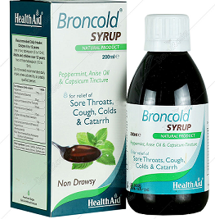
شربت برونکلد
ترکیبات: نعناع، منتول، زنجبیل، فلفل قرمز
مورد مصرف: کاهش علائم سرماخوردگی و آنفولانزا،
بهبود سردرد تب و لرز، درد های عضلانی، سرفه، گرفتگی صدا
به علت داشتن منتول باعث کاهش سوزش گلو
براساس سرفه های خشک مداوم می شود.
میزان مصرف:
کودکان 6 تا 12 سال
بزرگسالان و افراد بالای 12 سال:
هشدارها: حساسیت به اجزای تشکیل دهنده، ناراحتی معده، فشار خون بالا
منع مصرف: گودکان زیر 12 سال ومصرف کننده های استاتین
تداخلات دارویی: ایبوبروفن، استامینوفن، داروهای فشارخون و استاتین

Slide 30
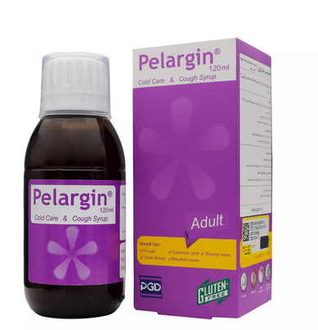
پلارژین
ترکیبات: عصاره خشک ریشه پلارگونیوم سیدووایدس
مورد مصرف:تقویت سیستم ایمنی،
درمان سرفه و علائم سرماخوردگی
(گلودرد، سرفه و آبریزش بینی)
میزان مصرف:
شربت پلارژین کودکان حاوی عسل نیز می باشد.
دوره درمان نباید بیشتر از دو هفته باشد. برای جلوگیری از عود مجدد علائیم بیماری این دارو را تا چند روز بعد احساس بهبودی نسبی مصرف کنید.
هشدار ها:
منع مصرف: افراد مصرف کننده ترکیبات ضد انعقاد خون و با سابقه خون‌ریزی
تداخلات دارویی: داروهای ضد انعقاد و داروهای سرکوب کننده سیستم ایمنی

Slide 31
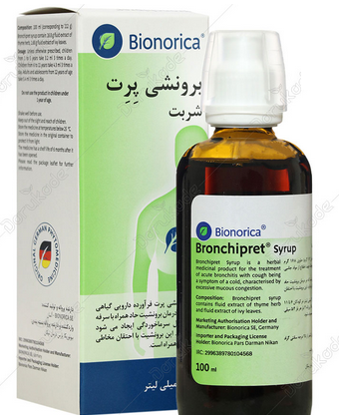
شربت برونشی پرت
ترکیبات: حاوی عصاره مایع گیاه آویشن و پیچک
مورد مصرف: خلط آور و رقیق کننده مخاط،
درمان برونشیت حاد و علائم سرماخوردگی،
تسکین سرفه ناشی ازسرماخوردگی،
درمان اسپاسم و التهاب ناشی از مجاری تنفسی
قابل استفاده در کودکان یک سال به بالا، بزرگسالان و نوجوانان است.
تداخلات و وارد احتیاط مصرف:
حاوی قند مالتیتول است که برای افراد دیابتی قابل تحمل نباشد.
در صورت حساسیت به مواد موثره دارویی، پیچک،
گیاهان تیره آرالیا، آویشن سایر گیاهان تیره لابیانسه (نعناعیان)، توس، درمنه، کرفس و
یا مواد جانبی، از مصرف دارو خودداری نمایید.
احتیاط مصرف: به بیماری کبدی یا صرع
در صورت ادامه بیماری بیشتر از یک هفته و ادامه تنگی نفس و سرفه و جود تب یا
خلط خونی در اسرع وقت به پزشک مراجعه کنید.
عوارض جانبی: مشکلات گوارشی، کرامپ، تهوع و استفراغ (1 تا 10 مورد از هر 1000 نفر)
دارو تا 6 ماه بعد باز کردن درب بطری قابل استفاده می باشد.
درنده پروانه و تولید کننده شرکت بیونوریکا آلمان ، وارد کننده و دارنده پروانه بسته بندی بیونوریکا پارس درمان نیکان

Slide 32
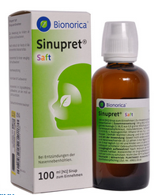
سینوپرت
شربت سینوپرت دارویی گیاهی است که برای برطرف کنندگی درد و رفع التهابات سینوس های پارانازل استفاده می شود. برطرف کننده علائم رینوسینوزیت حاد مانند رفع گرفتگی مجاری بینی و نرم کننده ترشحات بینی.
ترکیبات: شربت حاوی ریشه ژنتیان، گیاه شاه پسند، گیاه ترشک، گل های آقطی سیاه و گل های پرایم رز (پامچال) همراه کالیکس
در صورت باقی ماندن علائم بیماری بیش از 7 تا 14 روز، بدتر شدن علائم و یا بازگشت دوره ای بیماری و یا در صورت وجود تب بالا یا دائم، سردرد شدید، تورم صورت و یا مشکلاتی با علل غیر مشخص، به پزشک مراجعه نمایید.
حاوی مانیتول است در صورتی که عدم تحمل به قند داشته باشید
بهتر است مصرف نگردد.
همچنین مانیتول باعث اثرات ملینی خفیف می شود.

Slide 33
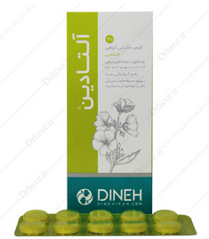
آلتادین
اجزا: برگ و گل گیاه ختمی (خلط آور و نرم کننده مجاری تنفسی)، عصاره تام شیرین
مورد مصرف التهابات، تحریکات، خشکی مخاط و گلو، برونشیت، سرفه های تحریکی ناشی از ترشحات دستگاه تنفسی خوراکی، گلودرد های غیر عفونی، رفع گرفتگی صدا
میزان مصرف: بزرگسالان در صورت نیاز با مصرف یک الی دوساعت یک قرص مکیده شود. با کاهش التهابات گلو و کاهش سرفه فواصل مصرف طولانی‌تر شود.
بیان(خلط آور و ضد التهاب)، اسانس نعناع فلفلی (دارای اثرات ضد میکروبی و طمع و بوی بهتر قرص)

Slide 34
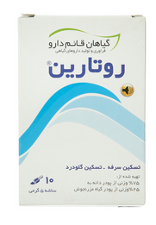
روتارین
مورد مصرف: تسکین سرفه و تسکین گلودرد
میزان مصرف: روزی دو تا سه بار
محتویات یک ساشه را در یک لیوان آب جوش ریخته و
بعد ده دقیقه جرعه جرعه بنوشید.
اجزای تشکیل دهنده: دانه به و سرشاخه های هوایی گیاه مرزنجوش
روتارین به علت ترکیبات موسیلاژی ممکن است باعث کاهش جذب برخی داروها شود. بنابراین فاصله یک ساعته آن را با سایر داروها رعایت کنید.
در بارداری یا شیردهی مطالعات کافی صورت نگرفته است.
گیاه مرزنجوش ریسک خون ریزی را افزایش می دهد دو هفته قطع عمل جراحی قطع کنید. این دارو ممکن است ماندگاری لیتیم را در بدن افزایش دهد. در صورت مصرف همراه لیتیم به پزشک اطلاع دهید

Slide 35
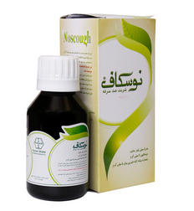
نوسکاف
حاوی نوسکاپین 7 میلی‌گرم و عصاره شیرین بیان 5 میلی گرم
مورد مصرف: درمان سرفه های خشک و مداوم به ویژه
سرفه‌های بعد بیماری ویروسی مانند آنفولانزا و سرماخوردگی، آلرژی، برونشیت، سیاه‌سرفه
میزان مصرف:
کودکان 2 تا 6 سال فقط با تجویز پزشک
کودکان 7 تا 12 سال 5 تا 10 میلی‌لیتر سه بار در روز
بزرگسالان بالای 12 سال: 10 تا 15 میلی‌لیتر سه بار در روز
احتیاط مصرف: در افراد مبتلا به بیماری های ریوی، آسم و آمفیزم
منع مصرف: وارفارین، داروهای حاوی الکل و مونوآمین اینیبیتور ها
در بارداری یا شیردهی منع مصرف دارد.
عوارض جانبی: در برخی افراد ممکن است باعث تهوع و سرگیجه شود.
در صورت خوابآلودگی، عدم تعادل، استفراغ یا مشکلات تنفسی بلافاصله به یک مرکز درمانی مراجعه کنید.

Slide 36
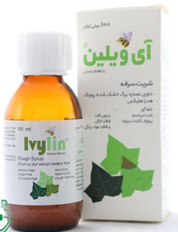
آیویلین
حاوی عصاره برگ خشک شده پیچک هدراهلیکس
اثرات درمانی: ضد اسپاسم، ضد سرفه،
تسکین التهاب مجاری تنفسی، رقیق کننده خلط
میزان مصرف:
2 تا 5 سال: سه بار در روز 2.5 میلی لیتر
6 تا 16 سال: سه بار در روز 5 میلی‌لیتر
بالای 16 سال: سه بار در روز 5 تا 7.5 میلی‌لیتر
مصرف این دارو باید دو تا سه روز بعد کاهش علائم ادامه یابد و در صورتی که علائم برطرف نشد به پزشک مراجعه کرد.
مصرف در بارداری منع دارد، زیرا انقباضات رحمی را افزایش می دهد.
عوارض جانبی: به ندرت ممکن است باعث بروز عوارض جانبی شود. تهوع و استفراغ ممکن است در مصرف بیش از حد یا افراد حساس اتفاق بیافتد.
به دلیل وجود سوربیتول ممکن است اثرات ملینی داشته باشد.

Slide 37
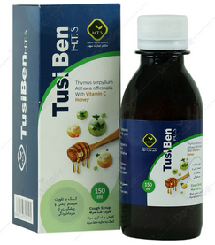
توسی بن
حاوی عصاره آویشن و عسل و مورد استفاده در سرفه ها خشک وخلط دار

Slide 38
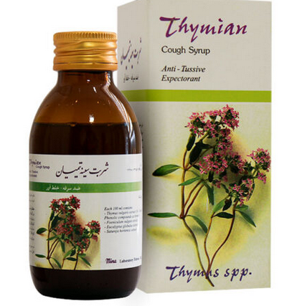
تیمیان
حاوی عصاره آویشن، مرزه، اکالیپتوس، رازیانه
مورد مصرف: ضد سرفه و خلط آور
به علت گیاه مرزه دارای خاصیت ضدعفونی کنندگی است.
اکالیپتوس ضد سرفه و ضدعفونی کننده مجاری
مورد مصرف:
مقدار مصرف: بزرگسالان روزی سه بار هر بار 10 تا 15 میلی لیتر
کودکان بالای 6 سال هر 8 ساعت 15 نیلی لیتر
کودکان 2 تا 6 سال هر 8 ساعت 10 سی سی

Slide 39
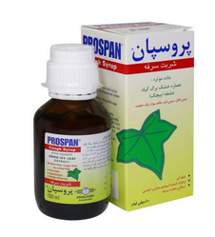
پروسپان
بهبود بیماری التهابی مزمن برونشیال و
التهاب حاد مجاری تنفسی
ماده موثره: عصاره برگ عشقه
این فرااورده حاوی سوربیتول است. (ملین)
میزان مصرف:
کودکان زیر 6 سال 2.5 سی سی دوبار در روز
کودکان 6 تا 12 سال: 10 سی سی دوبار در روز
افراد بالای 12 سال: 5 سی‌سی سه بار در روز
دوره درمان یک هفته است در صورتی که علائم بیش‌تر از یک هفته ادامه یافت
مقادیر بالاتر ممکن است باعث تهوع و استفراغ و اسهال شود.
تا 6 ماه بعد باز شدن درب جعبه قابل استفاده است.

Slide 40
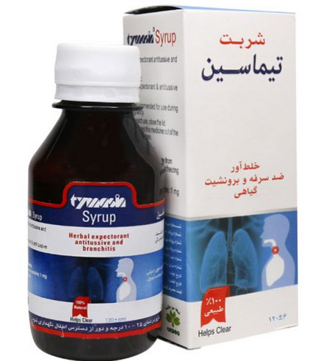
تیماسین
حاوی عصاره هیدروالکی مرزنجوش و آویشن باغی
دارای اثرات ضد قارچ، خلط آور، مدر،
افزاینده ترشحات صفرا و اثرات آنتی هیستامینیک
درمان سرفه‌های خشک و مزمن،
رفع علائم سرماخوردگی، آنفولانزا و گلودرد
کاربرد ضد سرفه، خلط آور، رفع برونشیت و آسم
میزان مصرف: بزرگسالان: روزی 3 تا 4 بار هر بار یک قاشق غذاخوری
اطفال: روزی 3 تا 4 بار هربار یک قاشق مرباخوری
تداخلات دارویی: از مصرف همزمان با آنتی اسیدها خودداری کنید.
منع مصرف: بارداری و شیردهی و در افراد با ناراحتی‌های گوارشی
بعد باز شدن درب، حداکثر تا یک ماه قابل استفاده است.

Slide 41
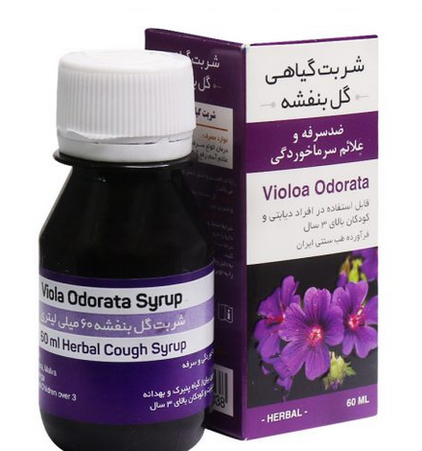
شربت بنفشه
حاوی عصاره گل بنفشه و شکر سرخ
کاربرد: بهبود سرفه، برطرف کننده التهاب و تب، ملین
مقدار مصرف:
کودکان: 5 میلی‌لیتر سه بار در روز
بزرگسالان: 10 میلی‌لیتر یک تا سه بار در روز
درصورتی که زخم معده فعال دارید با احتیاط مصرف کنید. به علت وجود شکر در افراد دیابتی با احتیاط مصرف شود.
بارداری و شیردهی: مطالعات کافی صورت نگرفته است.

Slide 42
شربت های ضد سرفه مورد استفاده در اطفال
تیمیان
آیورامی
توسیان
پلارژین
کالیک

Slide 43
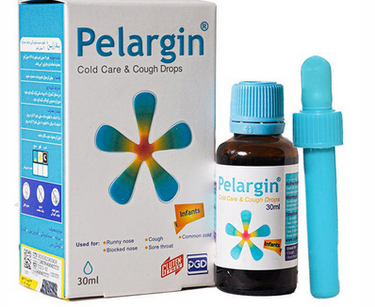
شربت پلارژین اطفال
کودکان زیر یک سال از قطره استفاده می‌کنند.
کودکان بالای یک سال از شربت استفاده می‌کنند.

Slide 44
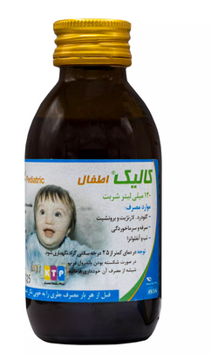
کالیک
حاوی عصاره شیرین‌بیان، آویشن و عسل
شیرین بیان: خلط آور خوب و ضد سرفه قوی
سایر استفاده‌ها: تب و آنفولانزا
میزان مصرف:
اطفال 3 تا 4 سال: هر 8 ساعت یک قاشق غذا خوری
5 تا 9 سال: هر 6 ساعت یک قاشق غذا خوری
10 تا

Slide 45
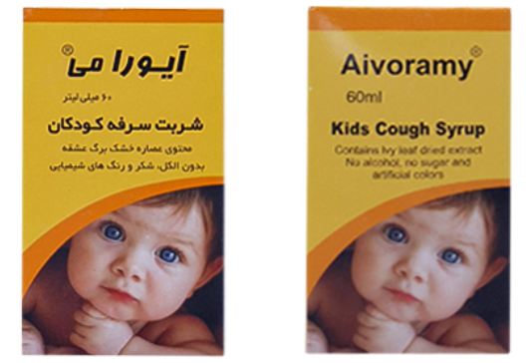
آیورامی
حاوی عصاره خشک برگ عشقه
اثرات: کاهش التهاب حاد مجاری تنفسی،
خلط آور و بهبود سرفه ناشی از بیماری‌های برونشیتی و التهاب حاد و مزمن مجاری تنفسی
میزان مصرف:
عوارض: آلرژی، عوارض خفیف و گذرای گوارشی، در موراد نادر تنگی نفس،
التهاب پوست و خارش. در موراد نادر به علت وجود سوربیتول ممکن است اثر ملین داشته باشد.
قابل استفاده در سرفه‌های خشک

Slide 46
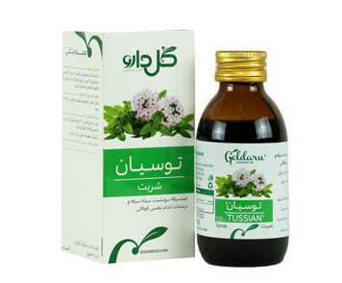
توسیان
درمان سرفه، برونشیت، لارینژیت و تنگی نفس
عصاره برگ‌ها و سرشاخه‌های گل‌دار آویشن
میزان مصرف: کودکان 1 تا 6 سال: هر 8 ساعت یک قاشق مرباخوری
کودکان 6 تا 13 سال: هر 8 ساعت 2 قاشق غذا خوری
احتیاط مصرف: در افراد دیابتیک و افراد با هرگونه حساسیت به آویشن
درصورتی که علائم بیشتر از یک هفته ادامه یافت یا درصورت بروز تب یا تنگی نفس به پزشک مراجعه کنید.
در زنان باردار و شیرده توصیه نمی‌شود.
تا سه ماه بعد باز شدن درب ظرف قابل استفاده می‌باشد.

Slide 47
جمع بندی تداخلات گیاهان با داروها
گیاهان موسیلاژی سرعت تخلیه عده را کم می‌کنند و در صورتی که بعد غذا مصرف شوند، باعث ترش کردن معده و سو هاضمه می شوند. بنابراین باید با معده خالی یا یک ساعت قبل غذا یا دو ساعت بعد غذا مصرف شوند و به شکل گرم میل شوند. در صورتی که با آب سرد میل شوند باعث سوهاضمه می‌شوند و می بایست بین مصرف آن‌ها و سایر داروها یک ساعت فاصله باشد.
مثال این گیاهان قدومه، سپستان، به دانه، بنفشه و ... است.
آویشن باعث کاهش اثرات داروهای آنتی کولینرژیک می‌شود و با آنتی کواگلان ها و آنتی پلاکت‌ها اثرات تجمعی دارد.
ختمی اثرات هیپوگلایسمیک دارد
شیرین بیان دارای اثرات ضد پلاکت و انتی ترومبین داردو در بیماران مصرف کننده داروهای ضد انعقاد باید با احتیاط مصرف شود.
سرخارگل و سایر گیاهان تقویت کننده سیستم ایمنی نباید در بیماران با نقص سیستم ایمنی مانند AIDS و بیماران خود ایمنی مانند MS مصرف گردد.
زنجبیل با آنتی کواگلانها و داروهای ضد التهاب استروئیدی و سیر و سولفاسالازین تداخل دارد.
در مورد بسیاری از گیاهان دارویی و داروهای گیاهی مطالعات کافی درمورد مصرف در بارداری و شیردهی صورت نگرفته است.

Slide 48
سایر نکات
شربت برونکلد با داروهای ایبوبروفن، استامینوفن و داروهای فشار خون و استاتین تداخل دارد.
شربت پلارژین در افراد مصرف کننده ترکیبات ضد انعقاد و با سابقه خون‌ریزی و افراد مصرف کننده داروهای سرکوب سیستم ایمنی منع مصرف دارد.
شربت سینوپرت حاوی مانیتول است و در افرادی که عدم تحمل به قند دارند بهتر است مصرف نگردد. مانیتول باعث اثرات خفیف ملینی می‌شود.
شربت برونشی‌پرت حاوی قند مانیتول است و جهت درمان برونشیت و آسم استفاده ‌می‌شود.
شربت آبویلین و پروسپان به علت وجود سوربیتول ممکن است اثرات ملینی داشته باشد.
شربت تیمیان به علت وجود اکالیپتوس و مرزه خاصیت ضدعفونی‌کنندگی مجاری تنفسی را دارد.
شربت بنفشه در افرادی که زخم معده فعال دارند و افراد دیابتی باید با احتیاط مصرف شود.
روتارین حاوی به‌دانه و مرزنجوش است که به علت وجود مرزنجوش 2 هفته قبل عمل جراحی باید قطع گردد.
شربت نوسکاف منع مصرف در مصرف‌کنندگان وارفارین و MAOI دارد.

Slide 49
کدام شربت های گیاهی در سرفه خشک و خلط دار استفاده می شوند:
درمان سرفه خشک: شربت‌های گیاهی حاوی عشقه و پیچک، نفشه، پرسیاوشان و ترنجبین، زوفا غیر عسلی( گیاهانی که مزاج تر و معتدل‌تری دارند ترش مزه اند و برای سرفه‌های خشک کاربرد دارند.)
درمان سرفه خلط دار : شربت های گیاهی حاوی آویشن(شربت‌هایی که مزه تلخ دارند. برای سرفه خلط دار استفاده می‌شوند و مزاج گرم و خشک تری دارند.)
مثال سایر گیاهانی که مزه تلخ دارند و مزاجشان گرم و خشک است: بابونه، کرفس

Slide 50
منابع:
Natural medicine
American herbal products association
PDR for herbal medicine
کتاب متداول‌ترین گیاهان دارویی سنتی ایران، دکتر غلام‌رضا امین

